Slide 1
The effect of flow and context on in-vivo positive mood in digital gaming
作者:LindaK. Kaye, RebeccaL. Monka, HelenJ. Walla, IainHamlinb,
AdamW. Qureshia
期刊:International Journal of Human-Computer Studies

Slide 2
Introduction
有許多社會議題在探討遊戲對於玩家的正負面情緒的影響（Prot et al., 2014），其中，該領域傾向於正面情緒方面的研究（Anderson& Bushman, 2001）。
遊戲對於情緒的影響有許多不同的觀點，包含:玩家與遊戲之間情感的影響(Christy and Kuncheva, 2014, Kotsia et al., 2013)，其對於玩家在遊戲過程中生理反應的研究有很大的幫助(Gilleade et al., 2005 )。
在情緒管理理論中（Zillmann, 1988a; Zillmann, 1988b ）提出受測者對媒體內容的選擇性接觸能提升其情緒上的管理(Reinecke, 2016)。
透過滿足遊戲需求的過程中，玩家的自主性和能力可以讓內在需求得到滿足，提升其正面情緒(Reinecke et al., 2012)。

Slide 3
Introduction
以經驗抽樣方法(ESM)有助於得到受測者在生活中的經驗。ESM目前用於理解幸福與良好的經驗相關研究(Csikszentmihalyi and Hunter, 2003, Csikszentmihalyi et al., 1977, Csikszentmihalyi and Larson, 1987, Diener and Emmons, 1985)。
其中，ESM提到”flow”為人在做一件事時的愉快心理狀態（Csikszentmihalyi, 1975 ）。
“flow”的主要面向有扭曲的時間感、強烈的參與感、控制感，以及個人能力與挑戰特定任務之間平均值(Csikszentmihalyi, 1975, Csikszentmihalyi, 1988, Massimini, 1988)。
遊戲過程中的“flow”對於正面情緒和遊戲過程中是否享受是有關的(Klimmt et al., 2007, Smith, 2007, Wan and Chiou, 2006, Weibel et al., 2008)。

Slide 4
Introduction
在遊戲環境背景方面，遊戲中的社交功能已被證實可以使玩家產生愉悅感並有身歷其境的感受(Cairns et al., 2013, Chappell et al., 2006, Gajadhar et al., 2009, October, Griffiths et al., 2004, Lee et al., 2015, Van Looy et al., 2010, September, Vioda and Greenberg, 2011)。
遊戲中有社會概念可能會影響玩家的情緒(e.g., Kaye and Bryce, 2014, Lee et al., 2015)。
有語音互動的遊戲可以提升玩家的愉悅感(Halloran et al., 2003)。
許多線上遊戲在遊戲過程中並不會發生孤立或是排擠的情況(Bryce and Rutter, 2003, Yee, 2007)。

Slide 5
Introduction
遊戲體驗會因為不同的受測者而有不一樣的體驗結果(Griebel, 2006, Markey and Markey, 2010, Seok and DaCosta, 2015)。
不同的個人特質，會有不同的思考、感受與行為(Costa and McCrae, 1992)。
Big-5的測驗可以得到不同人格的測驗結果(Pytlik Zillig et al., 2002)。
  外向的人格特質對於情緒有正面影響，而神經質對情緒有負面影響(Costa & McCrae, 1980）。
  擁有外向或神經質人格特質的人，對於情緒容易有正面或負面的影響(Larsen & Ketelaar, 1991)。

Slide 6
Introduction
本研究透過使用手機應用程式紀錄受測者在遊玩射擊遊戲時的數據(‘flow’與環境背景)，並評估其對於正面情緒的影響。主要有以下預測:
H1:預測In-vivo flow與正面情緒呈現正相關。
H2:比起單人遊戲，與人互動的遊戲情況能有較高的正面情緒分數。
H3:外向的人格特質與正面情緒呈現正相關。
H4:神經質(neuroticism)與正面情緒呈現負相關。

Slide 7
Method-Design
以多層級建模(multi-level modelling)方法，用許多預測變數(predictor variables)進行建模以預測正面情緒的結果變數(outcome variable)。
預測變數包括個人(individual)與提示(prompt)兩個級別。
提示級別為遊戲進行時的情況(單人、與朋友線上、與陌生人線上、與朋友離線)和活動流程(in-vivo flow)，在射擊遊戲進行時收集數據。
個人級別為自我報告中每週遊戲時數(1-5、6-10、11-15、16-20、21-25、25-30、30小時以上)、遊戲類型(hard-core, casual, social, professional/serious)、喜歡的遊戲類型(單人、線上、離線)和Big-5的個人特徵。

Slide 8
Method
In-vivo flow:
  受測者評估自己在遊戲過程中“flow”的程度。
  使用Flow State Scale（FSS; Jackson & Marsh, 1996）測量。
  一共9種題目類型(9個探討方向)，進行1-5評分(1=非常不同意，5=非常同意)。
In-vivo mood:
  短期正負面情緒影響時間表(Positive and Negative Affect Schedule , PANAS) (Watson et al., 1988) ，測量每個遊戲期間的正面情緒。
  僅使用5個正面情緒項目測量(熱情、警覺、興奮、受啟發和肯定），5分制，1=完全沒有符合，5=完全符合。

Slide 9
Method
Personality:
  使用國際人格題庫(the International Personality Item Pool (IPIP))Big-5(Goldberg et al., 2006)評估人格。
  題目有5個種類，各個種類10題，共50題。7分制，1=非常不符合，7=非常符合。

Slide 10
Method-Participants
受測者人數:41名(男:37，女:4)。
年齡: M = 24.9，SD = 5.5。
透過線上遊戲論壇和自由業網站上招募。
受測者均有遊玩射擊遊戲經驗。
平均每週遊戲時間至少1小時以上，大部分受測者遊戲時間為1-5小時(24.39%)。
遊戲類型: 線上(online)遊戲 – 75.61% 、單人(solo)遊戲 – 9.76% 、單機 (offline)遊戲 –14.63%。

Slide 11
Method-Equipment
受測者使用自己的智慧型手機回答問題。
實驗使用的應用程式為使用HTML、JavaScript和PHP程式語言所建構，可以隨時追蹤與記錄使用者使用手機上網的情況。
主要紀錄:當出現反應項目時，需做出按住(pressing)與拖曳(dragging)等手勢；而在沒有出現時，則做出滑動(scroll)與點選(click)。
應用程式主要探討使用者介面的直觀性(intuitive)與使用者友善性(ser friendly)。

Slide 12
Method-Procedure
受測者點入連結進入一系列的網頁，其中包含受測者同意書、應用程式的使用說明，以及受測者需填寫個人資料。
受測者在進行每個遊戲的期間，該應用程式會自動執行並且記錄數據，實驗時間為2個禮拜。實驗期間總共收集了2796筆數據。
受測者在進入遊戲應用程式後(非進行遊戲)，進入實驗人員設計的應用程式，其應用程式立即顯示該遊戲應用程式的畫面和當前的情緒。
從時間點1開始，顯示關於‘flow’和情緒的問題，順序為隨機，填完問題後即進入遊戲。60分鐘後，手機會響起”嘟嘟”聲表示已完成一次時間點的紀錄。每次紀錄最多到時間點5(5小時)。紀錄完成後，受測者將數據儲存於應用程式中，並發送給研究人員。

Slide 13
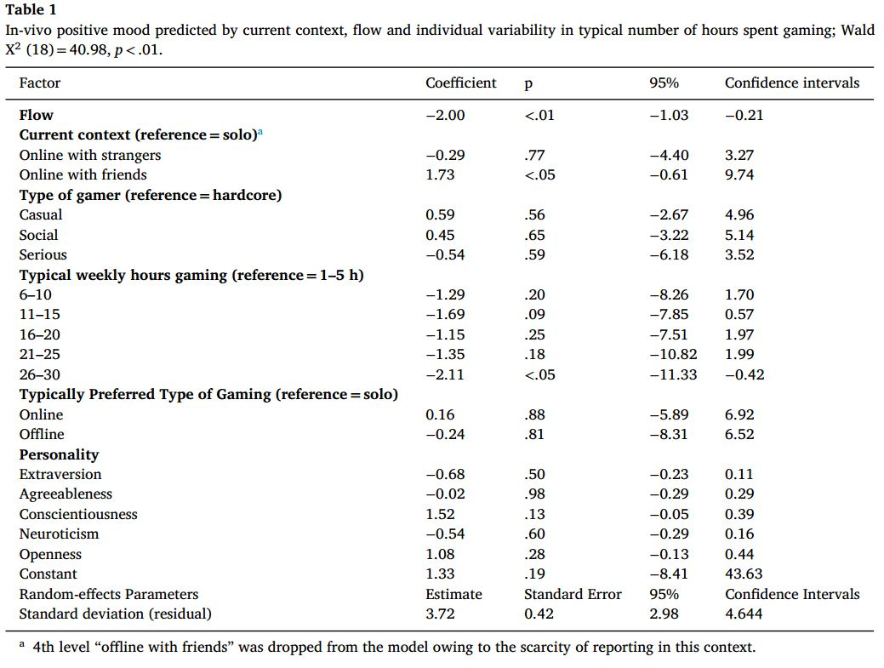
Results
使用多層級線性迴歸(Multi-level mixed effects linear regressions)分析預測因子效果，包含’in-vivo flow’和當時情緒，個人級別作為預測變數(每週遊戲時數、玩家類型、遊戲內的環境、個性因素)。
越高的‘in-vivo flow’與正面情緒成現負相關(p < 0.01)。

Slide 14
Results
與朋友一起遊玩遊戲，可以顯著提高正面情緒的分數(p < 0.05)。
與陌生人一起玩遊戲並沒有顯住影響正面情緒的分數(p = 0.77)。

Slide 15
Results
遊戲環境背景和玩家類型與5種人格特徵彼此影響並不顯著。

Slide 16
Results
每週遊玩26-30小時的玩家比遊玩時間就少的玩家(1-5小時)的正面情緒分數高(p < 0.05)。
每週遊玩時間少於25小時的各項並無顯著影響正面情緒分數。

Slide 17
Discussion
在線上與朋友一起遊玩的玩家(相對於獨自遊玩)有較高的正面情緒，支持H2。應證了先前研究所提到的，社交遊戲對於玩家的情緒有正面的影響(e.g., Kaye and Bryce, 2014, Ravaja et al., 2006)。
遊戲內的環境對於”flow”的積極情緒的降低有關，與預期的H1相反。可能是因為不同實驗的方式會造成”flow”有不同的結果，需要再多方驗證(e.g., Kaye and Bryce, 2014)。
  在受測者回答問題時，對於情緒反應沒有太大的想法，造成數據收集有誤差（Brown & Ryan, 2003; Speca et al., 2000 ）。
  在遊戲過程中，中斷遊戲回答問題，可能造成玩家的情緒被干擾，而產生挫敗感。
  在收集數據時，不僅僅回答量表問題，可以考慮增加生理現象的項目，能提高數據的準確性（Moneta, 2012）。

Slide 18
Discussion
本研究中，個人特徵對於先前研究的結果並沒有符合(H3和H4相反) (Kim et al., 2008, Sigurdsson et al., 2006)。
在每週遊戲時數中，有花費較多時間的玩家容易得到較高的正面情緒的影響。與消費媒體行為概念是一致的，重複行為可能有成癮傾向（Cho & Ting, 2003）。
由於受測者進行不同的射擊遊戲，遊戲內容也有所差異(遊戲機制、獎勵和難度)，可能導致受測者在遊戲體驗中會有差異（Sweetser & Wyeth, 2005）。
未來研究可以根據相同遊戲類系的不同遊戲增加級別變數加入統計分析中，以減少樣本誤差。

